Slide 1
Modul 1
Introduction to Wireless
Communication
Introduction to Wireless Communication
1

Slide 2
Organisasi
Modul 1
Introduction to
Wireless
Communication
•
•
•
•
•
•
•
•
A. Latar belakang
B. Konsep Wireless
C. Multiple Access System
D. Modulasi
E. Introduction to Digital Communication
page
page
page
page
page
page
page
page
3
6
11
16
22
25
32
38
F. Bagaimana standar
G. Sistem komunikasi
H. Trend teknologi
komunikasi wireless
bergerak seluler
dibangun
?
Introduction to Wireless Communication
2

Slide 3
A.
Latar Belakang
√ Fungsi dasar komunikasi
▪
Transmisi
atau
pengiriman
informasi,
dimana
tiap macam
sistem memiliki kekhususan tersendiri
√ Definisi komunikasi
▪
Proses pemindahan informasi dari satu titik ke titik lainnya
dalam ruang dan waktu tertentu
√ Message / pesan
▪ Manifestasi informasi dari sumber informasi (orang, alat musik, mesin, dll) berupa suara, data, bahkan kode-kode tertentu
√ Tujuan komunikasi
▪
Menyediakan replika message di tempat tujuan
√ Transducer
▪
▪
Mengubah message menjadi sinyal listrik dan sebaliknya
Ada 2 macam : Transducer Input (TI) dan Transducer Output
(TO)
Introduction to Wireless Communication
3

Slide 4
A.
Latar
Belakang
Message
Input
Sinyal
input
Sinyal
yang ditransmisikan
TI
Tx
Transducer
Input
Pemancar
Kanal
komunikasi
TO
Rx
Transducer
Output
Penerima
Redaman, distorsi,
derau, interferensi
( tergantung karakteristik kanal ybs )
Message
output
Introduction to Wireless Communication
4

Slide 5
A.
Latar
Belakang
Kenapa wireless communication berkembang pesat ?
Kebutuhan akan komunikasi yang bisa diimplementasikan secara cepat, handal, kapasitas besar
• Instalasi mudah dan
murah
• Pembangunan dapat
‘dicicil ‘
Dapat menjangkau daerah-daerah yang tidak terjangkau telepon fixed
Investasi sistem wireless…
infrastruktur
investasi ($)
harga kapasitas yg
tidak terpakai
Saluran kabel
Radio pa
kawat penurunan user
peralatan tan
pertumbuhan dan
dapat direlokasi
Waktu
Introduction to Wireless Communication
5

Slide 6
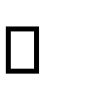
B.
Konsep Wireless
Latar Belakang Sejarah
Perkembangan ilmu dalam bidang penjalaran gelombang elektromagnetik
serta pengiriman informasi
•
Dimulai tahun 1867 James Clerk Maxwell : Penjalaran gelombang
EM pada ruang bebas udara.
Tahun 1888 Heinrich Hertz : Percobaan radiasi energi gelombang
EM yang pertamakali
Tahun 1892 Edouard Branly : Detektor radio yang pertamakali
•
•
•
Tahun
1895
Guglielmo
Marconi
pertamakali berhasil
mencapai
komunikasi end to end wireless sejauh ¾ mil.
Tahun 1901 manusia berhasil mengirimkan pesan trans atlantic
Tahun 1906 Reginald Fessenden : Transmisi radio siaran yang
pertamakalinya
Tahun 1933 Edwin Howard Armstrong menemukan FM ( Frequency
Modulation )
Perkembangan berlanjut dengan sistem yang makin kompleks
•
•
•
•
Introduction to Wireless Communication
6

Slide 7
B.
Konsep
Wireless
Hukum Faraday
❒  d  
∫^{E • dL}
= − ∫B • dS
dt
Hukum Ampere dan Arus
Pergeseran Maxwell
H dL ^{  d  }
❒
❒
∫
•
⁼ ∫ ^{J • dS +}
∫^{D • dS}
dt
Hukum Gauss
❒
❒
∫^{D • dS =} ∫^{ρ}V ^{dV = Q}
Hukum Gauss
❒
❒
∫^{B • dS = 0}
Adanya
fenomena
arus pergeseran
(displacement
current)
yang
diketemukan
Maxwell
melalui
analisis matematis
menjelaskan
keterkaitan antara medan listrik dan medan magnet. Keterkaitan itu
adalah untuk medan berubah terhadap waktu.
Adanya medan listrik dan medan magnet yang saling berkaitan karena
satu sebab itu menyebabkan transfer energi yang dijelaskan lebih lanjut
oleh John Poynting (ingat vektor poynting)
Introduction to Wireless Communication
7

Slide 8
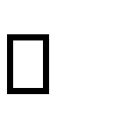
B.
Konsep Wireless
Definisi Dasar dan Terminologi Bersama (cont..)
Wireless vs Mobile
•
•
•
•
Wireless : komunikasi tanpa kabel
Mobile communication pasti adalah wireless communication
Wireless communication belum tentu mobile communication
Diskusikan !!
Mobile
communication
membutuhkan
perlakuan
khusus dari sisi teknologi
Derajat Mobilitas
•
Cordless
memiliki
derajat
mobilitas
rendah
sedangkan
sistem
selular memiliki derajat mobilitas tinggi. Diskusikan !!
Sistem Selular
•
Selular : merujuk pada layout rencana sistem mirip sarang
tawon terdiri dari sel-sel
Implementasi frekuensi pada 450 MHz atau 850-900 MHz
•
Introduction to Wireless Communication
8

Slide 9
B.
Konsep Wireless
Definisi Dasar dan Terminologi Bersama (cont..)
Personal Communication System
•
Definisi
FCC untuk layanan
mobile
cellular
pada
frekuensi
sekitar 2 GHz
Konsep umum sama dengan sistem seluler
Direncanakan memberikan interoperability lebih baik dengan
kualitas juga lebih baik
•
•
Wireless
Local Loop (WLL)
•
•
•
Terbagi menjadi dua : (1) Selular
(2) Non selular
Contoh Celllular WLL : PHS, DECT, PACS
Contoh Non Cellular WLL / Fixed Wireless : LMDS, MMDS, dll
Forward Link, Downlink, Downstream
•
•
•
Istilah menunjukkan hubungan dari core jaringan menuju client
Forward link adalah istilah Amerika, downlink bagi GSM (Eropa) Downstream : istilah untuk wireline
Introduction to Wireless Communication
9

Slide 10
B.
Konsep Wireless
Definisi Dasar dan Terminologi Bersama
Reverse Link, Uplink, Upstream
•
Istilah yang menunjukkan hubungan dari client
jaringan
(MS) ke inti
•
Reverse link adalah istilah Amerika
Uplink istilah Eropa (GSM)
(CDMA,
AMPS,
dll),
•
Upstream
:
istilah
bagi
wireline
Introduction to Wireless Communication
10

Slide 11
B.
Konsep Wireless
Klasifikasi
Wireless
Communication
Fixed
Wireless
Non
Cellular
contoh :
red communication, LMDS,
point to point communication,
infra
Microwave
communication
Cellular
contoh :
PHS, CT2, PACS, DCS1800, DECT
Mobile
Wireless
Non
Cellular
contoh :
paging system (ERMES, NTT, NEC)
, dispatching system, PAMR (Public
Access Mobile Radio) dsb
Cellular
contoh :
GSM, CDMA/IS-95, AMPS, UMTS,
C-450, dsb
PHS, DCS1800, NMT450, TACS,
Introduction to Wireless Communication
11

Slide 12
C. Multiple Access System
Sistem
akses
jamak didefinisikan
sebagai
suatu
metoda
untuk
bebas dalam
mengorganisasi
user
dalam hal
memberikan
komunikasi yang
interferensi. Untuk circuit switch communication, kita mengenal 3 kelas
multiple access yang banyak digunakan dalam sistem komunikasi wireless,
yaitu:
FDMA
(Frequency
Division
Multiple
Access),
TDMA
(Time
Division
Multiple Access), dan CDMA (Code Division Multiple Access).
Tetapi untuk packet switch communication, pemberian kanal khusus untuk komunikasi antar end user ditinggalkan. Yang ada adalah suatu penyediaan
kanal
lebar
untuk
digunakan
secara
bersama-sama
oleh masing-masing
komunikasi yang berlangsung, dengan suatu protokol Medium Access Control
(MAC). Biasanya
cara akses bersama seperti ini akan lebih meningkatkan
efisiensi dan utilitas saluran. Serta memungkinkan pemberian service yang
lebih beragam dengan rate transmisi lebih besar. Artinya, disini dimungkinkan
bandwidth (service) on demand, salahsatu spesifikasi konsep dalam 3G.
Karena masing-masing tipikal layanan memiliki QoS kritis yang berbeda, maka diperlukan suatu manajemen QoS yang harus diakomodasi dalam protokol komunikasi yang bersangkutan.
Introduction to Wireless Communication
12

Slide 13
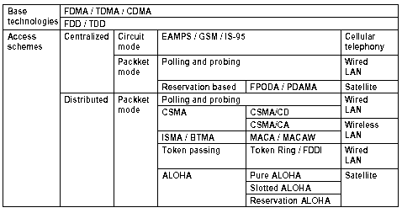
C.
Multiple
Access
System
Introduction to Wireless Communication
13

Slide 14
C.
Multiple Access System
FDMA
(Frequency Division Multiple Access )
❖ Tiap user menempati bandwidth tertentu
F
Kelebihan :


Sederhana
Tidak memerlukan network timing
CH 1
F1
F2
Kekurangan :
CH 2


Derau intermodulasi
CH 3
F3
BW
Sulit pengalokasian
kebutuhan trafik
kanal
sesuai
.
.
.
t
Introduction to Wireless Communication
14

Slide 15
C.
Multiple Access System
TDMA
(Time Division Multiple Access )
❖
Tiap user menempati slot waktu tertentu
F
Kelebihan :
.
.
.
.
.
.


Efisiensi spektrum lebih tinggi
Tidak memerlukan kontrol daya
Kekurangan :
BW

Tidak
efisien
untuk
trafik rendah
t
T1
T2
T3
Introduction to Wireless Communication
15

Slide 16
C.
Multiple Access System
CDMA
(
Code Division Multiple Access )
❖
Tiap user mempunyai kode unik
F
Kelebihan :
Code




Antimultipath fading
Antijamming
Kerahasiaan yang tinggi
Bisa bekerja dalam lingkungan
inteferensi yang tinggi
Kapasitas besar
C 3

C 2
Kekurangan :
 Memerlukan kontrol daya
C 1
t
ideal
Introduction to Wireless Communication
16

Slide 17

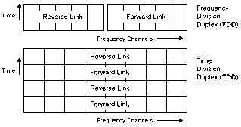
C.
Multiple Access System
Teknik Dupleks
•
•
Untuk memisahkan transmisi Uplink dan Downlink
Teknik dupleks yang umum digunakan adalah
FDD ( Frequency Division Dupleks ) TDD (Time Division Duplex)
:
Introduction to Wireless Communication
17

Slide 18

D.
Modulasi
Apa
definisinya
?
▪
Modulasi adalah proses untuk mengubah
sinyal baseband menjadi sinyal bandpass Sinyal carrier frekuensi tinggi dimodulasi oleh sinyal informasi untuk menghasilkan
▪
sinyal
termodulasi
Introduction to Wireless Communication
18

Slide 19
D.
Modulasi
Kenapa tidak
mentransmisikan
baseband
sinyal
▪
Sinyal baseband tidak cocok untuk
propagasi
Dimensi antena menjadi tidak praktis untuk diaplikasikan, semakin rendah frekuensi yang digunakan maka akan semakin panjang antena yang harus digunakan.
Untuk pembagian / pengaturan pemakaian kanal frekuensi radio
▪
▪
Introduction to Wireless
Communication
19

Slide 20
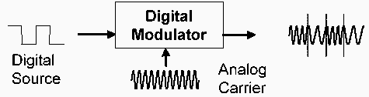
D.
Modulasi
Modulasi
analog
Apa
jenisnya
?
Pembagian berdasarkan
sumbernya
Modulasi
digital
▪ Jika sumber adalah analog maka modulasinya adalah
modulasi analog
▪ Jika sumber adalah
modulasi digital
digital, maka modulasinya adalah
Introduction to Wireless
Communication
20

Slide 21
D.
Modulasi
Modulasi Digital
Modulasi digital didapatkan dengan mengubah parameter sinyal carrier (amplituda,
fasa, frekuensi) , dimana perubahan parameter itu tergantung aliran data digitalnya
ASK ( Amplitude Shift Keying)
3 klas modulasi
digital
▪
Deretan bit informasi direpresentasikan oleh level
amplitude carrier yang berbeda
Tidak umum digunakan pada wireless
Secara umum digunakan sistem komunikasi yang tidak
rentan terhadap degradasi level amplitude sinyal
▪
▪
FSK ( Frequency Shift Keying)
▪ Keterangan lihat di belakang
PSK ( Phase Shift Keying)
▪ Keterangan lihat dibelakang
Introduction to Wireless Communication
21

Slide 22
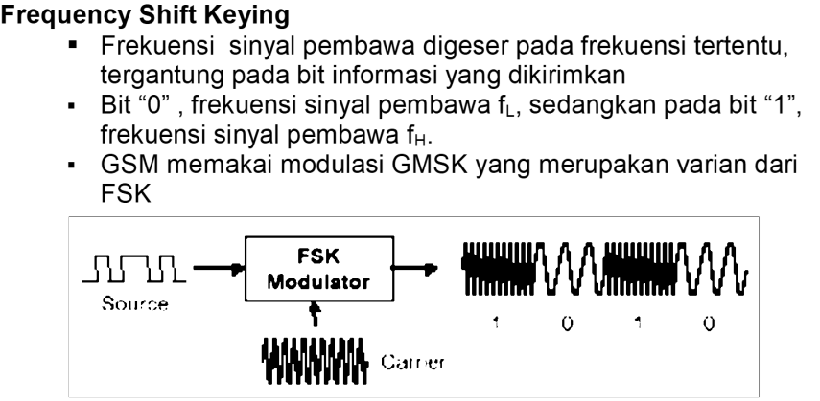
D.
Modulasi
Introduction to Wireless Communication
22

Slide 23
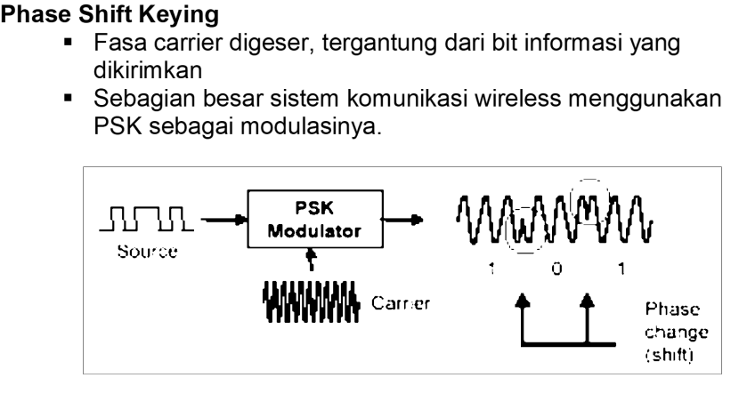
D.
Modulasi
Introduction to Wireless Communication
23

Slide 24
E.
Introduction to Digital Communication
Latar Belakang...
•
Dasar bagi komunikasi digital pertamakali dikembangkan oleh Claude Shannon,
disebut sebagai Teori Informasi
Pada pertengahan tahun 70-an, teori informasi ini sudah mulai luas diimplementasikan karena 2 alasan : (1) sudah banyak engineer yang mengerti ,
•
(2) harga yang murah dan peningkatan kekuatan pemroses dari hardware
memungkinkan implementasi algoritma digital yang lebih kompleks
Ilmu-Ilmu Dasar...
digital
•
Disamping mengerti tentang teori informasi, pelajaran komunikasi digital
memerlukan
pemahaman
tentang banyak
konsep
yang
‘abstrak’
PSD
Sistem Linear
Probabilitas
dan Stokastik
Introduction to Wireless Communication
24

Slide 25
E.
Introduction to Digital Communication
SOURCE
SOURCE
CODING
CHANNEL
CODING
Tx
CHANNEL
Rx
CHANNEL
DE-COD
SOURCE
DE-COD
SINK
- Human Speech
- HiFi / TV
- Data
Quality
Delay
Introduction to Wireless Communication
25

Slide 26
E. Introduction to Digital Communication
Blok Umum Komunikasi Digital...
Problem klasik dalam komunikasi digital : (1) Source Coding , (2) Channel Coding
•
Source Coding : bertujuan untuk membuat representasi sinyal source (speech,
image, dll) yang efisien dalam bentuk deretan bit yang akan dilewatkan pada
jaringan digital, di penerima akan dibuat replika sinyal source
•
Channel Coding : bertujuan membuat transmisi yang efisien dari deretan
informasi melewati lapis komunikasi yang lebih rendah (lapis fisik)
bit
sinyal suara,
teks, gambar, dimodelkan sebagai proses random
input
Channel
encoder &
modulation
Source encoder
teks : kode ASCII, SPACE
symbol, Suara : A/D converter, dan meliputi juga kompressi data
error koreksi,
modulation : FSK, ASK, PSK, dll
Channel
medium
transmisi yg tidak bisa dikontrol designer
output
Channel
decoder
Source decoder
Introduction to Wireless Communication
26

Slide 27

E.
Introduction to
Digital
Communication
Dosen-dosen
...
“ Antena dan Propagasi “
Cellular Network
CELLULAR
NETWORK
SOURCE
SOURCE
CODING
CHANNEL
CODING
Tx
CHANNEL
Rx
CHANNEL
DE-COD
SOURCE
DE-COD
SINK
“Information Theory”
•
•
“ Sistem Komunikasi Digital “
•
•
Introduction
to Wireless Communication
27

Slide 28
E. Introduction to Digital Communication
Networks and Layering...
•
Sistem komunikasi yang kita gunakan tiap hari memiliki kompleksitas tinggi :
(1) sistem yang berbeda, (2) dari pabrik yang berbeda, sehingga diperlukan cara agar
semua kompleksitas dapat dimengerti, dimaintain, dan dan dimanage
Prinsip paling fundamental dalam jaringan komunikasi :
(1) Standardized Interface, (2) Layering
Standardized Interface : mengijinkan user atau equipment di satu sisi interface untuk
mengabaikan semua detai equipment pada sisi interface yang lain
Contoh :
Standar interface kanal voice 4 kHz memungkinkan kita menancapkan telepon dari pabrik mana saja dan dimana saja diseluruh dunia
Layering Communication : memecah fungsi-fungsi komunikasi dalam modul-modul
yang terpisah yang disebut layer / lapis komunikasi
(a) komunikasi antara layer lebih tinggi dengan layer dibawahnya
menggunakan standardized interface
(b) komunikasi melewati jaringan menuju lawan komunikasi (dengan layer
yang setara ) melewati layer paling bawah
•
•
•
Introduction to Wireless Communication
28

Slide 29
F.
Bagaimana Standar
Komunikasi Wireless Dibangun
?
Jenis layanan yang diberikan sistem
Apa
requirements,
serta tujuan ?
▪
Voice, data narrowband atau broadband,
fixed or mobile
Kualitas yang hendak dicapai
▪
▪
BER, Probabilitas blocking, Througput delay, dll
Tergantung pada QoS layanan yang diberikan
Frekuensi kerja
▪
Mempengaruhi karakteristik kanal radio dan
‘perlakuan’ dari sisi teknologi yang akan
diterapkan
Introduction to Wireless Communication
29

Slide 30
F.
Bagaimana Standar Komunikasi Wireless Dibangun ?
Proses Membangun Standar Komunikasi Wireless
Proses
desain
suatu
sistem komunikasi
wireless
diawali
dari
kanal
penelitian
propagasi
yang
meneliti
karakteristik
dari
frekuensi sistem yang kita rencanakan meliputi power profile delay ,
karakteristik dari fading yang dipengaruhi sifat kanal multipath dan juga bandwidth transmisi dari sistem yang akan kita rencanakan (narrowband atau broadband).
Selanjutnya proses desain dapat dibagi
yaitu :
menjadi
3
langkah
utama
•
•
•
Desain
Desain
Desain
subsystem radio
radio link
Network ( jaringan )
Introduction to Wireless Communication
30

Slide 31
F.
Bagaimana Standar
Komunikasi
Wireless Dibangun
?
Tabel
Proses
Radio Link Design
Syarat-syarat :
• Service yang diberikan
• Kualitas service
• Coverage
• Cost
Service yang diberikan :
• Alokasi BS
• Skema kontrol Radio Link
( Channel assignment, HO )
Penelitian Propagasi
• Pathloss rata-rata
• Long term fading
( lognormal )
• Short Term Fading
( Rayleigh, Rician, Delay
Profile )
Desain Subsystem Radio
• Modulasi / akses
• Coding
• Teknik Antifading
• Sinkronisasi
• IF/RF Design
• Device
Desain Subsystem Jaringan
• Interface Jaringan
( layer OSI yang lebih tinggi )
• Arsitektur Jaringan
• Control Jaringan
Introduction to Wireless Communication
31

Slide 32
F.
Bagaimana Standar Komunikasi Wireless Dibangun ?
Desain subsystem radio
Tujuan
•
•
•
Kombinasi yang optimal antara biaya dan efektifitas penerimaan
Mencapai sensitivitas receiver yang tinggi
Mencapai bandwidth transmisi sesempit mungkin untuk transmisi informasi sebesar mungkin dengan performansi sebaik mungkin dan biaya semurah mungkin
Yang dilakukan dalam desain subsystem radio
•
•
•
Pemilihan teknologi DSP (RF / HF component )
Desain modulator dan skema akses
Hasil-hasil dalam desain subsystem radio akan menjadi feedback bagi proses
Desain Radiolink
Introduction to Wireless Communication
32

Slide 33
F.
Bagaimana Standar Komunikasi Wireless Dibangun ?
Desain Radiolink
Tujuan
•
Mendapatkan performansi yang optimal (terukur dari BER, probabilitas
blocking, troughput, delay, dsb ) untuk berbagai kemungkinan komunikasi yang terjadi ( mis. saat kondisi terburuk pada tepi sel, saat handover, dsb )
Yang dilakukan dalam desain radiolink
•
•
Menentukan lokasi BS ( field trial )
Menentukan skema kontrol radio link ( seperti skema channel assignment
juga algoritma handover ) Simulasi komunikasi
dan
•
Data yang diperlukan
•
Model pathloss yang dianggap cukup mewakili daerah yang dilayani nantinya
(dari pengukuran intensif)
Model statistik dari long term fading (shadowing) dengan menggunakan database peta topologi serta kondisi
•
Introduction to Wireless Communication
33

Slide 34
F.
Bagaimana Standar Komunikasi Wireless Dibangun ?
Desain Jaringan (network)
Tujuan
•
Menentukan konfigurasi jaringan yang tepat (konfigurasi dan protokol) untuk
sistem yang direncanakan
Yang dilakukan dalam desain radiolink
•
Menentukan skema interkoneksi meliputi protokol yang digunakan , signalling,
baik skema signalling interface radio dan juga signalling antar sentral Memperhatikan hasil-hasil dalam Desain Radio Link dan juga Desain Subsystem Radio sebagai input dalam Desain Network ( tentu saja syarat-syarat dalam desain network juga harus diperhatikan dalam desain radio link dan desain subsystem radio )
Dalam desain network juga harus memperhatikan kondisi jaringan makro
dimana jaringan yang kita buat akan diterapkan
•
•
Gambaran mengenai bagaimana protokol dibangun, dapat dilihat pada
Modul 4 mengenai Pengkanalan dan Manajemen Komunikasi !!
Introduction to Wireless Communication
34

Slide 35
F.
Bagaimana Standar Komunikasi Wireless Dibangun
?
Model Field Trial dan Simulasi Performansi
Pengujian performansi dilakukan secara :
•
•
Simulasi
Uji unjuk
kerja
nyata di lapangan
(field
trial)
KANAL RADIO
MOBILE
Ÿ
Ÿ
Modulasi QPSK
FEC (Forward Error Correction) Interleaver
Soft Handoff Kontrol daya dsb
Ÿ
Ÿ
BER
Probabilitas blocking
Ÿ
Ÿ
Ÿ
Ÿ
Dari penelitian propagasi
gelombang EM pada frekuensi kerja
Sudah sesuaikah
dengan QoS yang
ditetapkan ?
Cari
sistem yang
paling efisien
Introduction to Wireless Communication
35

Slide 36
G.
Sistem
Komunikasi
Bergerak Seluler
3 Kata kunci
•
Wireless
Media transmisi tanpa kabel (ruang bebas),
mampu untuk memberikan derajat mobilitas
yang baik pada client (MS)
Bergerak
Menyebabkan karakteristik random sinyal
pada kanal transmisinya
Seluler
Sistem Komunikasi
Bergerak
Seluler
•
•
Coverage
jaringan dibagi
dalam sel-sel
3 kata kunci tersebut mempengaruhi :
desain standarisasi sistem, perencanaan implementasi jaringan, optimasi jaringan, dsb
Introduction to Wireless Communication
36

Slide 37
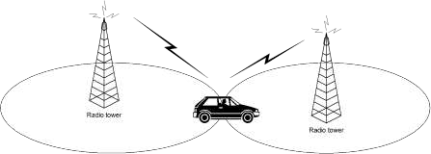
G.
Sistem Komunikasi Bergerak Seluler
Latar belakang sejarah
•
Sebelum konsep seluler
diketemukan, hubungan akan
terputus pada batas area cakupan
dan user harus melakukan call set
up lagi
Kelemahan :
Mahal ( daya, dan tinggi antena
•
)
Kenyamanan pelanggan rendah
Kapasitas dan efisiensi spektrum rendah
•
Tahun 1946 : siskomber yang pertama di Amerika
untuk komunikasi
pelanggan bergerak dengan PSTN, half duplex (push to talk system )
dan radius pancar 50 km
Tahun 1950-1960 diperkenalkan IMTS yang sudah bersifat full dupleks
Tahun 1950-1960 oleh Bell Laboratories namun implementasinya
baru tahun 1983 di Chicago (AMPS)
•
•
Introduction to Wireless Communication
37

Slide 38
G. Sistem Komunikasi Bergerak Seluler
(A)
AMPS (Advance Mobile Phone System)
USA, Motorola
•
Informasi / Source
=
Analog
•
•
•
Channel spacing U/L dan D/L
Bandwidth per user channel
Indonesia menggunakan B-band.
=
=
45 MHz.
voice ch
control ch
: analog
30
KHz
:
digital
=
=
•
•
•
Multiple Access
Modulasi
FDMA
FM Frekuensi
Bandwidth
/ Spektrum
=
A-band (system A)
B-band (system B)
voice/user
ch
control
ch
control
ch
voice/user
ch
333 ch
825,03 MHz
21 ch
21 ch
333 ch
U/L
835,02 MHz
845,01 MHz
D/L
870,03 MHz
880,02 MHz
890,01 MHz
Untuk menambah kapasitas AMPS, adalah dengan
menambah spektrum frekuensi
(EAMPS : Extended AMPS), dan juga memperkecil spektrum untuk 1 kanal
(NAMPS : Narrowband AMPS)
Introduction to Wireless Communication
38

Slide 39
G.
Sistem Komunikasi Bergerak Seluler
(B) NMT (Nordic Mobile Telephone)
NMT 450
• Multiple Access
• Modulasi
• Channel spacing
• Bandwidth per channel
• Spektrum Frekuensi
= FDMA
= FM
= 10 MHz.
= 25 KHz
=
180 ch
U/L 453 MHz
457,5 MHz
D/L 463 MHz
467,5 MHz
Untuk NMT frekuensi 900 MHz,
NMT 900
• Channel spacing
=
=
45 MHz
999 ch
• Banwidth per
channel
25
KHz
U/L
890 MHz
915 MHz
D/L
935 MHz
960 MHz
Introduction to Wireless Communication
39

Slide 40
G.
Sistem Komunikasi Bergerak Seluler
(C)
TACS (Total Access Communication System)
•
•
•
•
•
•
Informasi / source
Multiple Access
Modulasi Mekanisme operasi Bandwidth per channel Spektrum Frekuensi
=
=
=
=
=
=
Analog
FDMA FM
AMPS
25
KHz
dialokasikan
utk GSM
ETACS
640 ch
TACS
600 ch
400 ch
U/L 872 MHz
D/L 917
888
933
890
935
905
950
915
960 MHz
ETACS = Extended TACS
→ Standar TACS dengan perluasan
frekuensi
Introduction to Wireless Communication
40

Slide 41
G.
Sistem Komunikasi Bergerak Seluler
Sistem seluler digital
Kelebihan :
• Efisiensi spektrum lebih tinggi, kapasitas sistem lebih besar
• Implementasi layanan baru lebih mudah (fax, data, paging)
• Fasilitas keamanan dan enkripsi
• Infrastruktur lebih murah dengan produksi massal lebih mudah
• Kualitas layanan yang lebih baik
Contoh :
→ GSM (Global System for Mobile), CDMA/IS-95,
Personal Digital Cellular), DCS-1800, dsb
PDC
(
Perbandingan
3
mcam
sistem
seluler
di
Indonesia
AMPS GSM IS-95
Akses jamak Modulasi Bandwidth RF
FDMA TDMA CDMA FM GMSK QPSK
30 kHz 200 kHz 1,25 MHz
1 8 20 - 30
824-849 890-915 824-849
869-894 935-960 869-894
Kanal / carrier RF Uplink (MHz)
Downlink (MHz)
Introduction to Wireless Communication
41

Slide 42
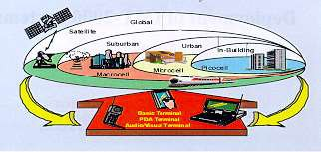
H.
Trend Teknologi
Syarat
✓
✓
✓
✓
✓
Pelayanan
Berbagai aplikasi multimedia baru
Arsitektur layanan terpadu
Layanan berbasis Internet Protocol
Data Kecepatan tinggi
Suara kualitas tinggi
Kandidat teknologi akses
✓
WCDMA ( Wideband Code
Division Multiple Access)
Global
Satellite
Suburban
Urban
In Building
Macrocell
Microcell
Picocell
T ^{PDA}al
ermin
na
Audio
Visual
Terminal
t ^{Basic} l
ermi
Visi generasi ketiga
Introduction to Wireless Communication
42

Slide 43
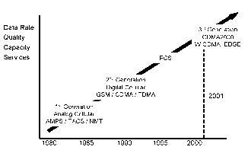
H.
Trend Teknologi
Kunci utama sistem komunikasi wireless yang akan datang
 Kecenderungan
komunikasi dari
Perbandingaan
generasi
kedua dan ketiga
komunikasi
komunikasi
suara
ke
arah
Generasi 2 Generasi 3
data
,
(
conection
Layanan
Kapasitas transmisi
Suara + Data kecepatan rendah
22,8 kbps
Circuit
Time and Location Based
Aplikasi multimedia
2 MBps
Packet
Data Volume Based
oriented ke connectionless )
 Kualitas yang semakin baik
 Internet adalah
penentu teknologi
termasuk
faktor
Switching
Charging
Introduction to Wireless Communication
43

